Slide 1
BÀI 19: CẤU TẠO VÀ CHỨC NĂNG CÁC THÀNH PHẦN CỦA TẾ BÀO

Slide 2

Kiểm tra bài cũ
Em hãy cho biết:
Vì sao tế bào được coi là đơn vị cơ bản của sự sống
Vì sao mỗi loại tế bào có hình dạng khác nhau?

Slide 3
Tuy có kích thước nhỏ những tế bào có thể thực hiện được các quá trình sống cơ bản. Vậy tế bào được cấu tạo từ những thành phần nào và chúng có chức năng gì để có thể giúp tế bào thực hiện những quá trình sống đó?

Slide 4
NỘI DUNG BÀI HỌC
Cấu tạo tế bào
1
Tế bào nhân sơ và tế bào nhân thực
2
Tế bào động vật và tế bào thực vật
3

Slide 5
1. CẤU TẠO CỦA TẾ BÀO
Các loại tế bào khác nhau thường có hình dạng, kích thước và chức năng khác nhau nhưng chúng đều được cấu tạo từ các thành phần cơ bản.

Slide 6
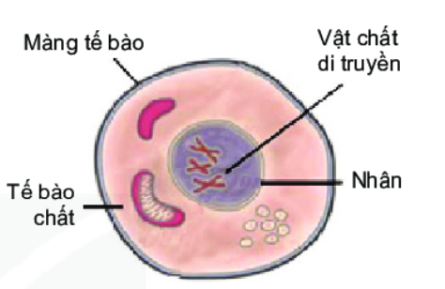
Quan sát Hình 19.1
Em hãy cho biết:
Tế bào được cấu tạo từ các thành phần cơ bản nào?
Chức năng của chúng là gì?

Slide 7
Các thành phần chính của tế bào
Cấu tạo | Chức năng
Màng tế bào: thành phần có ở mọi tế bào, bao bọc tế bào chất | Tham gia vào quá trình trao đổi chất giữa tế bào và môi trường
Tế bào chất: nằm giữa màng tế bào, nhân hoặc vùng nhân | Nơi xảy ra các hoạt động sống của tế bào.
Nhân tế bào hoặc vùng nhân: nơi chứa vật chất di truyển | Là trung tâm điều khiển các hoạt động của tế bào.

Slide 8
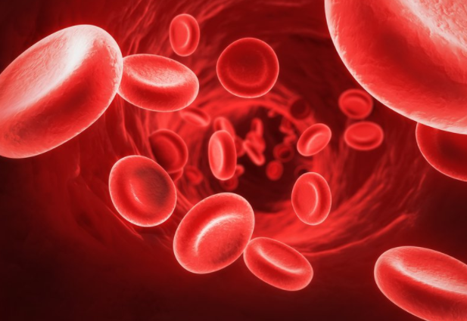
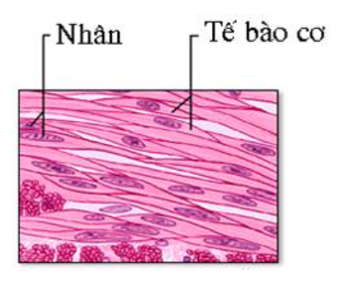
Mở rộng
Thông thường, mỗi tế bào có một nhân lớn ở trung tâm.
Cũng có những tế bào không có nhân (tế bào hồng cầu ở người trưởng thành), có tế bào có hai nhân (tế bào gan ngườ), nhiều nhân (tế bào cơ).

Slide 9
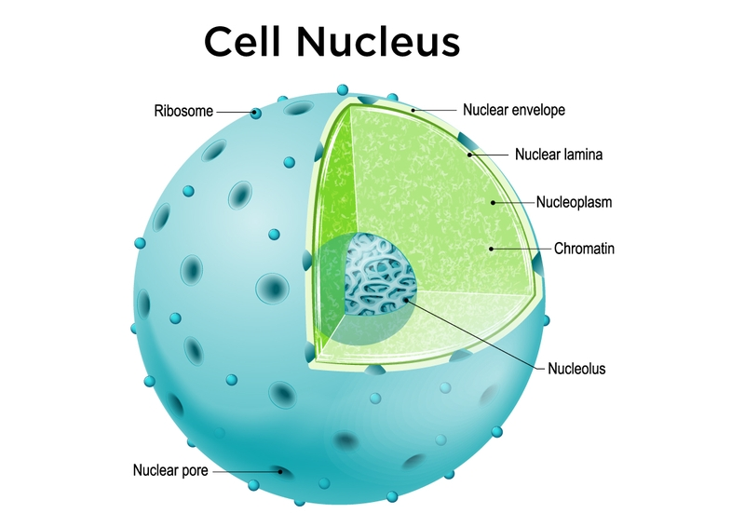
Thảo luận, trả lời câu hỏi
Trên màng tế bào có rất nhiều lỗ nhỏ li ti. Em hãy dự đoán vai trò của những lỗ nhỏ li ti này?
Là nơi thực hiện sự trao đổi chất giữa tế bào và môi trường bên ngoài

Slide 10
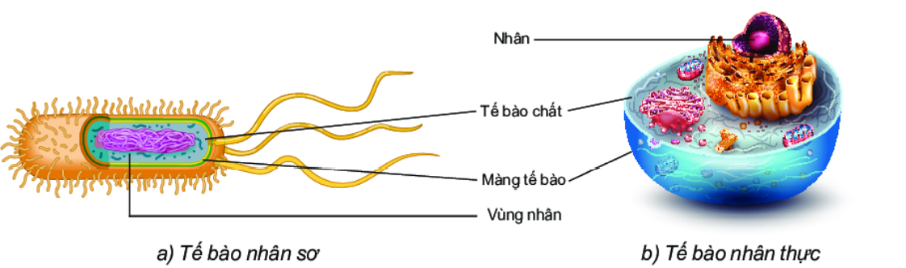
II. TẾ BÀO NHÂN SƠ VÀ TẾ BÀO NHÂN THỰC
Mọi sinh vật đều được cấu tạo từ bào. Có hai loại tế bào: tế bào nhân sơ và tế bào nhân thực.
Quan sát Hình 19.2: Nêu cấu tạo của tế bào nhân sơ và tế bào nhân thực.

Slide 11
Cấu tạo của tế bào nhân sơ và tế bào nhân thực
Tế bào nhân sơ
Tế bào nhân thực
Nhân
Màng tế bào
Tế bào chất
Nhân hoặc vùng nhân
Màng tế bào
Tế bào chất
Chứa chất di truyền, không có màng bao bọc, nằm tự do trong tế bào
Chứa chất di truyền, có màng nhân bao bọc

Slide 12
Cấu tạo của tế bào nhân sơ và tế bào nhân thực
Tế bào nhân sơ
Tế bào nhân thực
Nhân
Màng tế bào
Tế bào chất
Nhân hoặc vùng nhân
Màng tế bào
Tế bào chất
Ko có hệ thống nội màng và các bào quan có màng bao bọc, chỉ có bào quan duy nhất là ribosome.
Có hệ thống nội màng chia các khoang riêng biệt, các bào quan có màng bao bọc.

Slide 13
Thảo luận và trả lời câu hỏi
Em hãy chỉ ra điểm giống và khác nhau về thành phần cấu tạo giữa tế bào nhân sơ và tế bào nhân thực

Slide 14
Bảng so sánh tế bào nhân sơ và tế bào nhân thực
 | Tế bào nhân sơ | Tế bào nhân thực
Giống | Cả hai loại tế bào đều có màng tế bào và tế bào chất
Tế bào chất | Không có hệ thống nội màng, các bào quan không có màng bao bọc, chỉ có một bào quan duy nhất là Ribosome | Có hệ thống nội màng, Tế bào chất được chia thành nhiều khoang, các bào quan có màng bao bọc, có nhiều bào quan khác nhau.
Nhân | Chưa hoàn chỉnh: không có màng nhân | Hoàn chỉnh: có màng nhân

Slide 15
III. TẾ BÀO ĐỘNG VẬT VÀ TẾ BÀO THỰC VẬT
Tế bào động vật và tế bào thực vật đều là các tế bào nhân thực.
Chúng giống nhau một số thành phần chính giúp tế bào thực hiện các quá trình sống. Tuy nhiên, chúng cũng có những thành phần khác nhau, liên quan đến chức năng của từng loại tế bào.

Slide 16
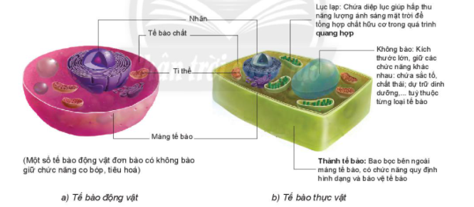
Quan sát Hình 19.3
Em hãy so sánh sự giống và khác nhau về thành phần cấu tạo giữa tế bào động vật và tế bào thực vật

Slide 17
Điểm giống và khác nhau về thành phần cấu tạo
giữa tế bào động vật và tế bào thực vật
Thành phần | Tế bào động vật | Tế bào thực vật
Thành tế bào | không có | Có, giữ hình dạng tế bào được ổn định
Màng tế bào | Có | Có
Tế bào chất | Có chứa : ti thể, 1 số tế bào có không bào | Có chứa: ti thể, không bào lớn, lục lạp chứa diệp lục giúp hấp thụ ánh sáng mặt trời.
Nhân | Có nhân hoàn chỉnh | Có nhân hoàn chỉnh

Slide 18
Thảo luận và trả lời câu hỏi
Nhờ có yếu tố nào mà lục lạp thực hiện được chức năng quang hợp?
Cấu trúc nào của tế bào thực vật giúp cây cũng cứng cáp dù không có hệ xương nâng đỡ như ở động vật?
Lục lạp chứa diệp lục hấp thụ ánh sáng năng lượng mặt trời để tổng hợp chất dinh dưỡng qua quá trình quang hợp.
Thành tế bào được tạo nên từ cellulose (chất rất bền), bảo vệ và nâng đỡ cơ thể thực vật, vì thực vật không có xương.

Slide 19
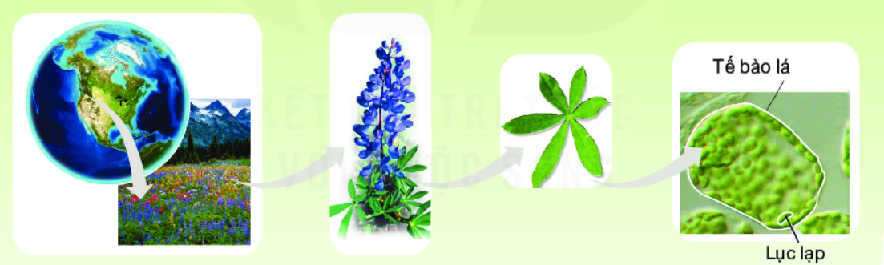
Mở rộng
Nếu em nhìn Trái đất từ vũ trụ, em sẽ thấy hầu hết các vùng đất liền có màu xanh lá cây.
Chính những lục lạp vô cùng nhỏ bé trong mỗi tế bào thực vật đã tạo nên màu xanh của lá cây.

Slide 20
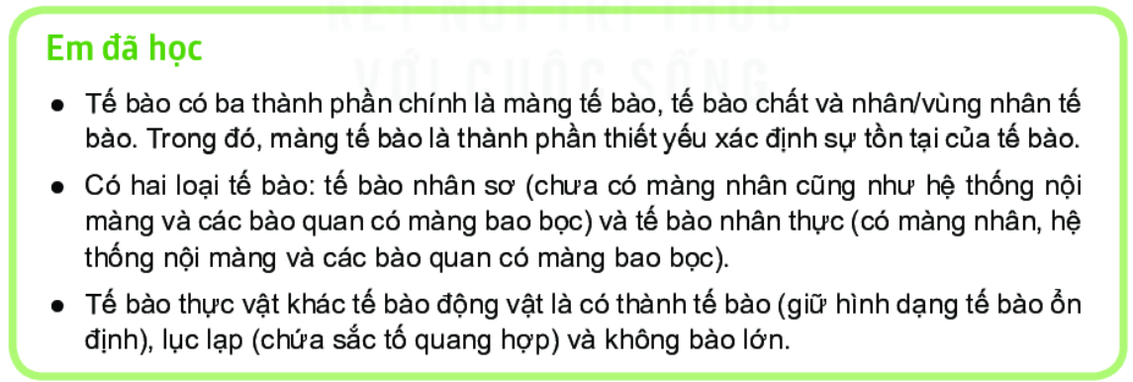
TỔNG KẾT KIẾN THỨC BÀI HỌC

Slide 21
Luyện tập – trả lời câu hỏi trắc nghiệm
Tế bào nhân sơ có ở đâu?
A. Tế bào động vật
C. Tế bào vi khuẩn
B. Tế bào nấm
D. A và B đều đúng

Slide 22
Bào quan nào có ở tế bào thực vật mà không có ở tế bào động vật?
C. Nhân tế bào
B. Lục lạp
A. Màng tế bào

Slide 23
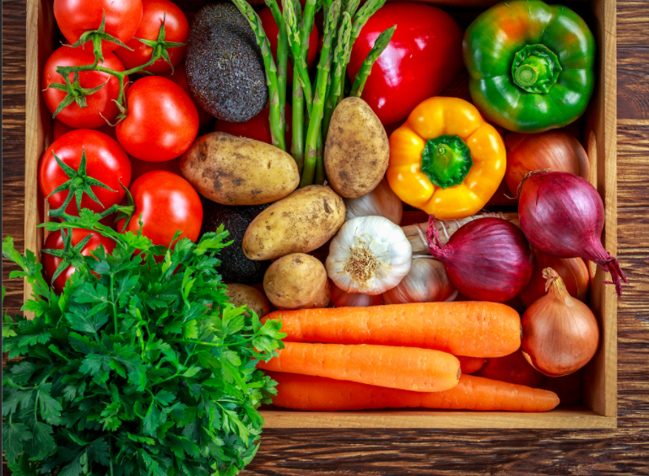
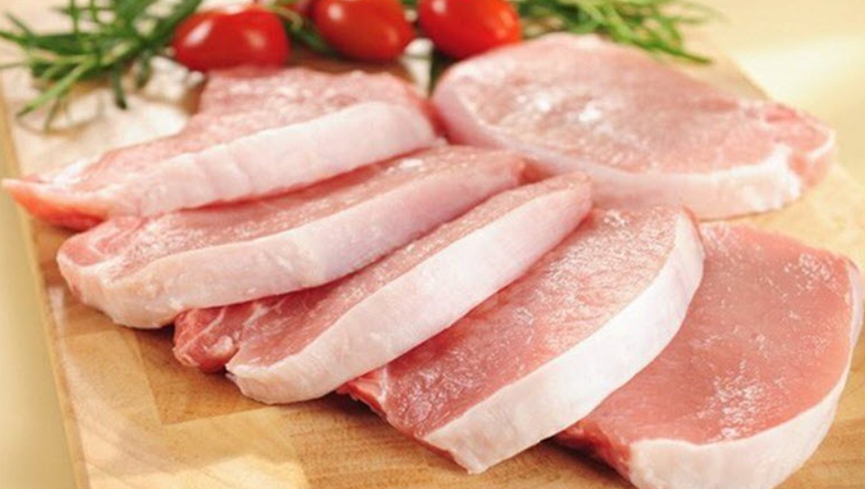
Luyện tập mở rộng
Vì sao rau củ và thịt cùng được bảo quản trong ngăn đá của tủ lạnh, khi rã đông rau củ bị dập nát còn thịt vẫn bình thường?
Khi bảo quản rau củ trong ngăn đá, nước trong tế bào đông cứng, dãn nở phá vỡ cấu trúc thành tế bào dẫn đến tế bào thực vật không còn nguyên hình dạng. Còn thịt cấu tạo tế bào động vật không có thành tế bào nên không xảy ra hiện tượng đó.

Slide 24
Hướng dẫn về nhà
03
Đọc trước Bài 20 – Sự lớn lên và sinh sản của tế bào
Sưu tập tranh ảnh, hình vẽ về
tế bào động vật thực vật
Làm các bài tập của Bài 19
Sách bài tập
01
02

Slide 25
CẢM ƠN CÁC EM ĐÃ LẮNG NGHE BÀI GIẢNG!

